Slide 1
Phần 2: Nhận biết chữ số 0, ý nghĩa chữ số 0

Slide 2
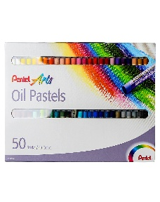
Hình thành ở trẻ chữ số 0
5
6
7
0

Slide 3
Hình thành ở trẻ chữ số 0
0
1
5
10
3
8

Slide 4
Giới thiệu chữ số 0
0

Slide 5
Cấu tạo chữ số 0
0

Slide 6
Các kiểu chữ số 0
0
0
0
0

Slide 7
Chữ số 0 trong dãy số tự nhiên
0
1
2
3
4
5
6
7
8
9
10

Slide 8
Chữ số 0 trong thứ tự số đếm
0
1
2
3
4
5
6
7
8
9
10
Vậy số 0 dùng để biểu thị không có đối tượng nào trong nhóm.

Slide 9
Ý nghĩa chữ số 0
1
0
20
30

Slide 10
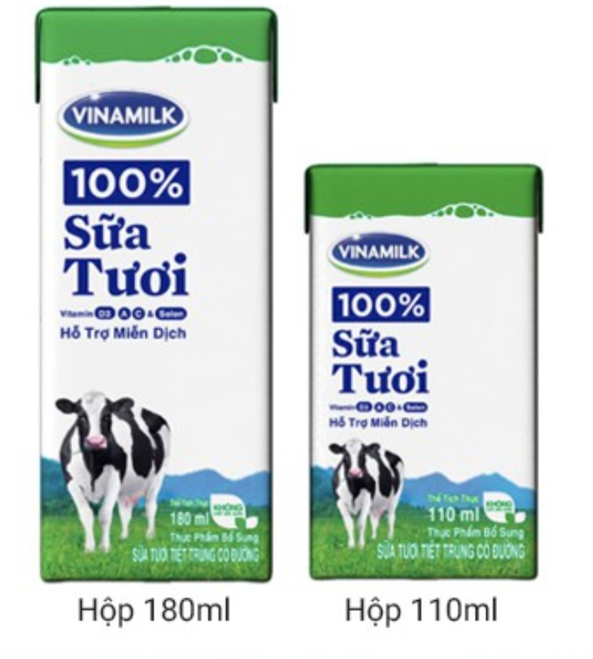
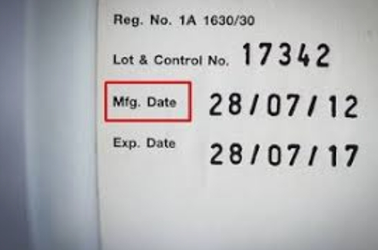
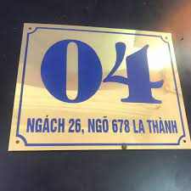
Số 0 có ở đâu ?
Biểu thị số điện thoại
Dùng để chỉ dung lượng các sản phẩm
Ghi ngày sản xuất ,hạn sử dụng
trên sản phẩm
Biển số nhà

Slide 11
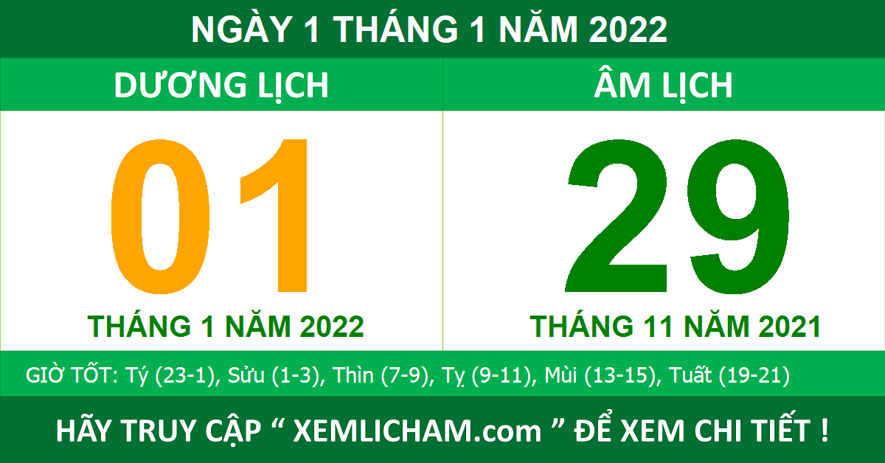
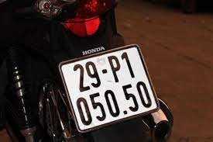
Ghi ngày tháng trên lịch
Gắn biển số xe

